Slide 2
Centro de Divulgação Cientifica e Cultural
Centro de Divulgação da Astronomia
Observatório Dietrich Schiel
Buracos Negros
Evaporam
Giovana C. Bertolino
giovana.bertolino@usp.br

Slide 3
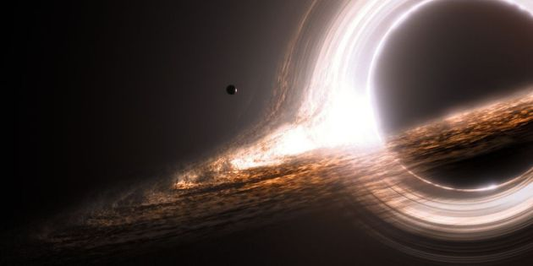
O que são Buracos Negros ?

Slide 4
De acordo com a Teoria da Relatividade Geral, um buraco negro é uma região do espaço onde nada, nem mesmo partículas na velocidade da luz conseguem escapar.

Slide 5
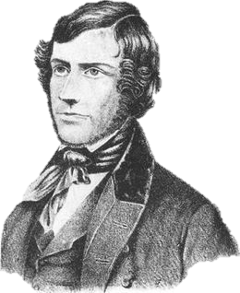
Foi John Michell, em 1783 que propôs uma teoria sobre objetos cuja gravidade seria tão grande que poderiam prender a luz.

Slide 6
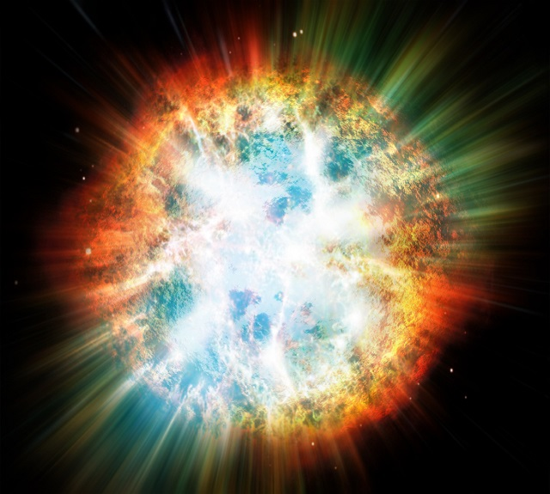
Como se forma um buraco negro ?

Slide 7
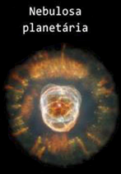
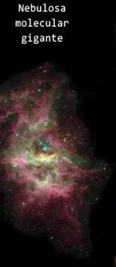
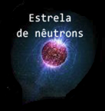
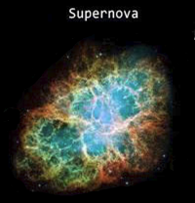
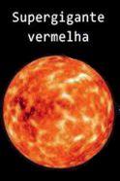
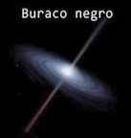

Slide 8
Composição de um buraco negro
Singularidade: um ponto no espaço onde massa é infinita.
Horizonte de Eventos: Fronteira ao redor de um buraco negro, onde a velocidade de escape é maior que a da luz.

Slide 9
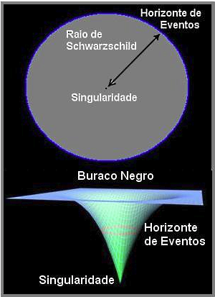

Slide 10
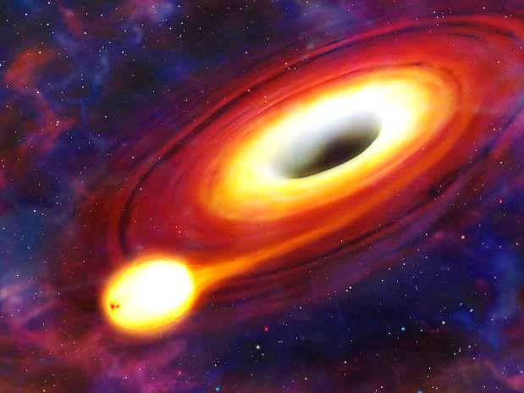
Porque nada escapa do buraco negro ?

Slide 11
Segundo Einstein a gravidade de um corpo é definida por sua massa. Essa deforma o tecido do espaço, quanto maior a massa maior a gravidade de um corpo.

Slide 12
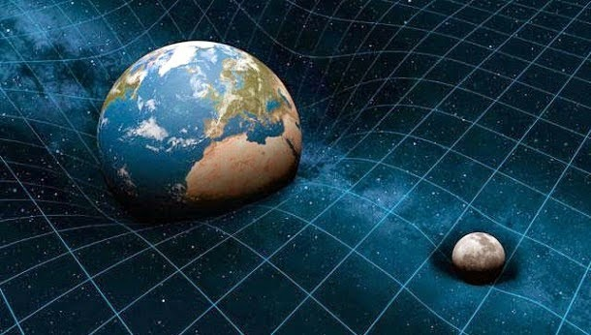

Slide 13
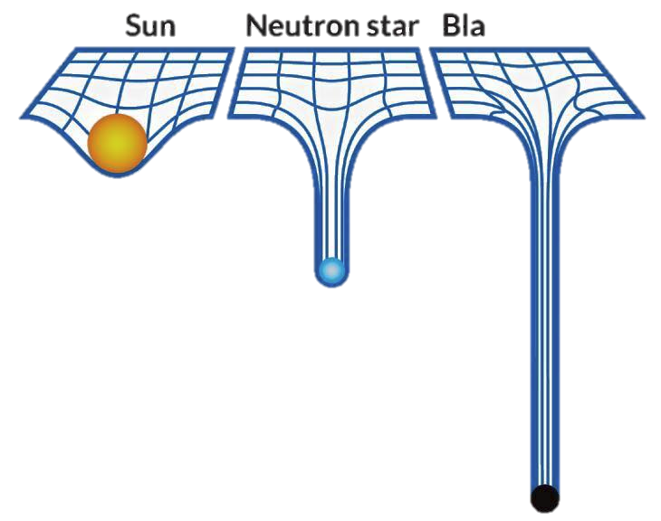
Estrela de Nêutrons
Buraco negro
Sol

Slide 14
Quanto maior a gravidade de um corpo maior é também a velocidade de escape, que é a velocidade mínima necessária para deixar o campo gravitacional.

Slide 16
Por exemplo, para que um foguete saia da Terra para o espaço ele precisa de uma velocidade de 40.320 km/h.
Em Júpiter, teria de ser 214.200 km/h. Essa diferença muito grande, é porque sua massa é muito maior que a da Terra.

Slide 17
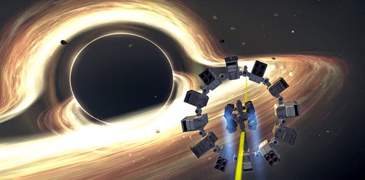
A velocidade de escape de um buraco negro é maior que a velocidade da luz que é de aproximadamente 300.000.000 m/s.

Slide 18
O problema é que segundo a relatividade nada pode se mover mais rápido do que a luz.
Assim tudo que cair em um buraco negro fica no buraco negro.

Slide 19
Mas ...

Slide 20
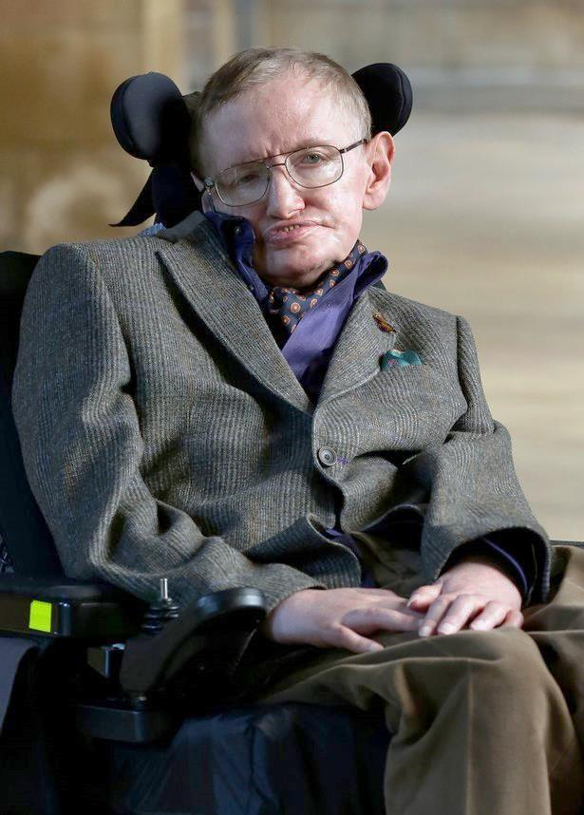
Pesquisas realizadas na década de 70, pelo físico Stephen Hawking começaram a sugerir que na verdade existe algo que pode “escapar” do buraco negro.

Slide 21
Segundo o físico, um buraco negro possui entropia.
A entropia mede a desordem das partículas de um sistema.

Slide 22
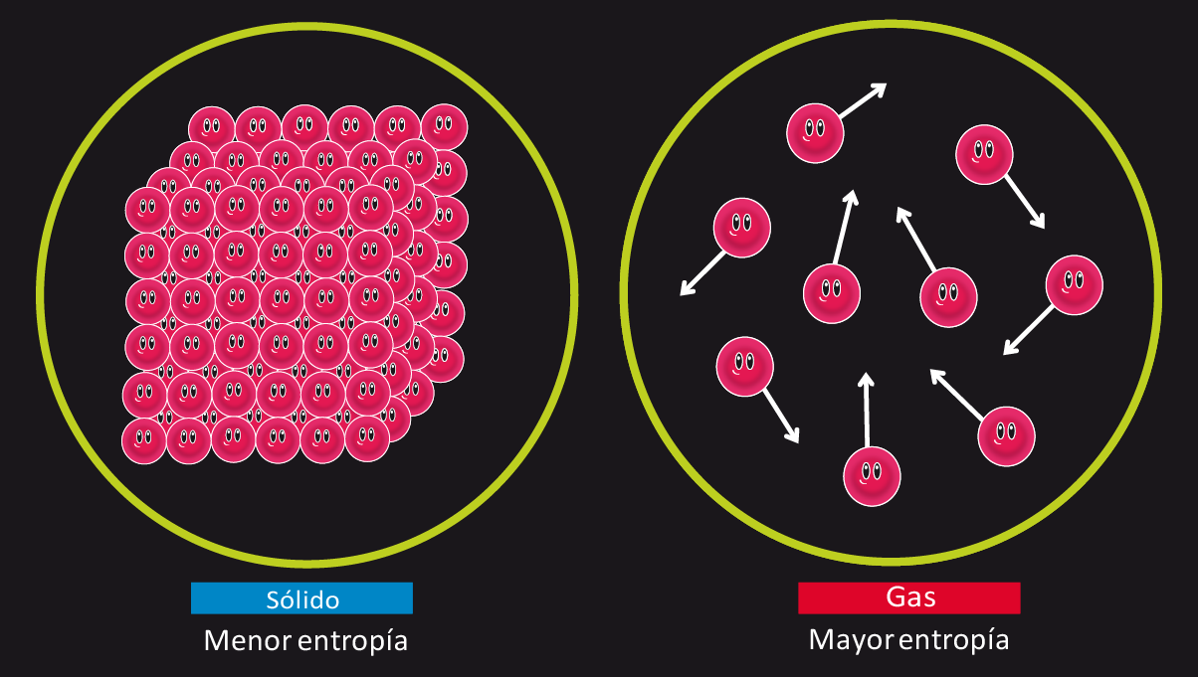

Slide 23
Mas se um sistema possui entropia, ele também tem temperatura.
Tendo temperatura, então um buraco negro deve emitir radiação.

Slide 24
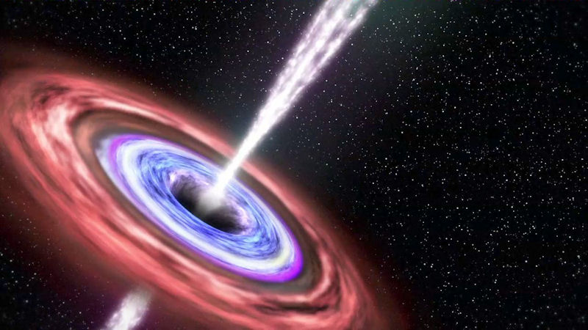

Slide 25
Essa foi a principal descoberta de Hawking, buracos negros não apenas engolem matéria e energia, mas também emitem radiação.

Slide 26
Hawking mostrou que pares de partículas virtuais que são criadas no “vazio” do espaço, podem surgir próximas ao horizonte de eventos.

Slide 27
Se isso acontecer, uma partícula pode cair no buraco negro e a outra ser lançada para longe, virando uma partícula real.

Slide 29
Essas partículas compõem a radiação emitida pelo buraco negro que recebeu o nome de Radiação de Hawking.

Slide 30
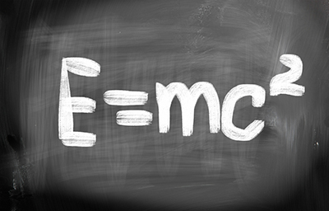
A emissão dessa radiação obedece a relação entre massa e energia de Einstein.
Quanto mais radiação um buraco negro emite, menor vai ficando sua massa.

Slide 31
Assim com o passar de milhões, ou bilhões de anos, o resultado dessa emissão é a evaporação do buraco negro.

Slide 32
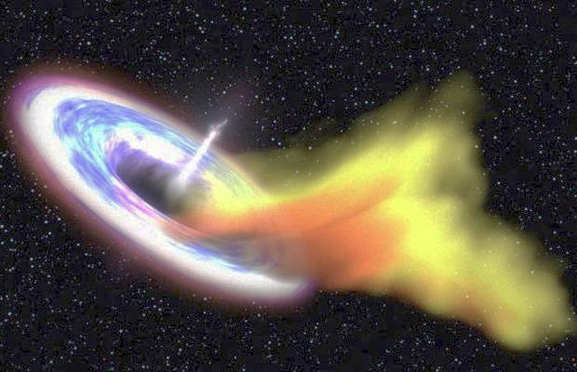

Slide 33
A radiação de Hawking ainda não foi detectada, mas modelos matemáticos sustentam sua existência.

Slide 34
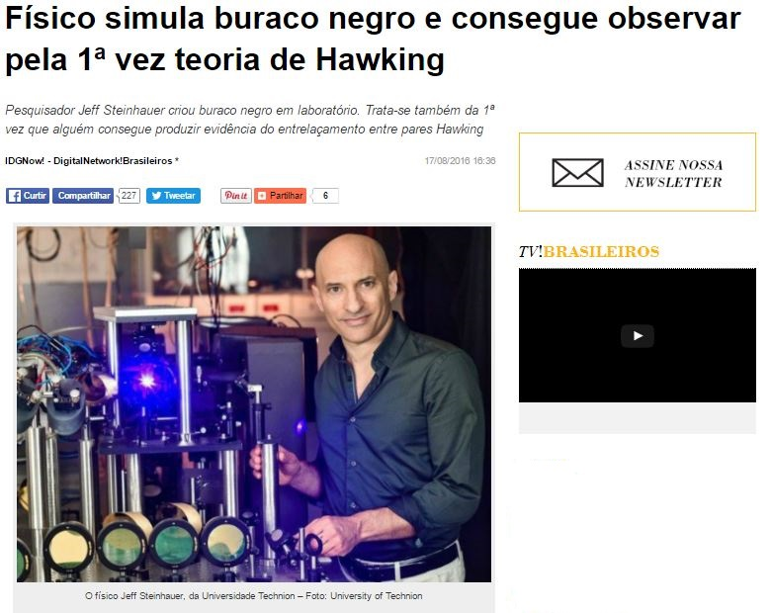
Possível prova

Slide 35
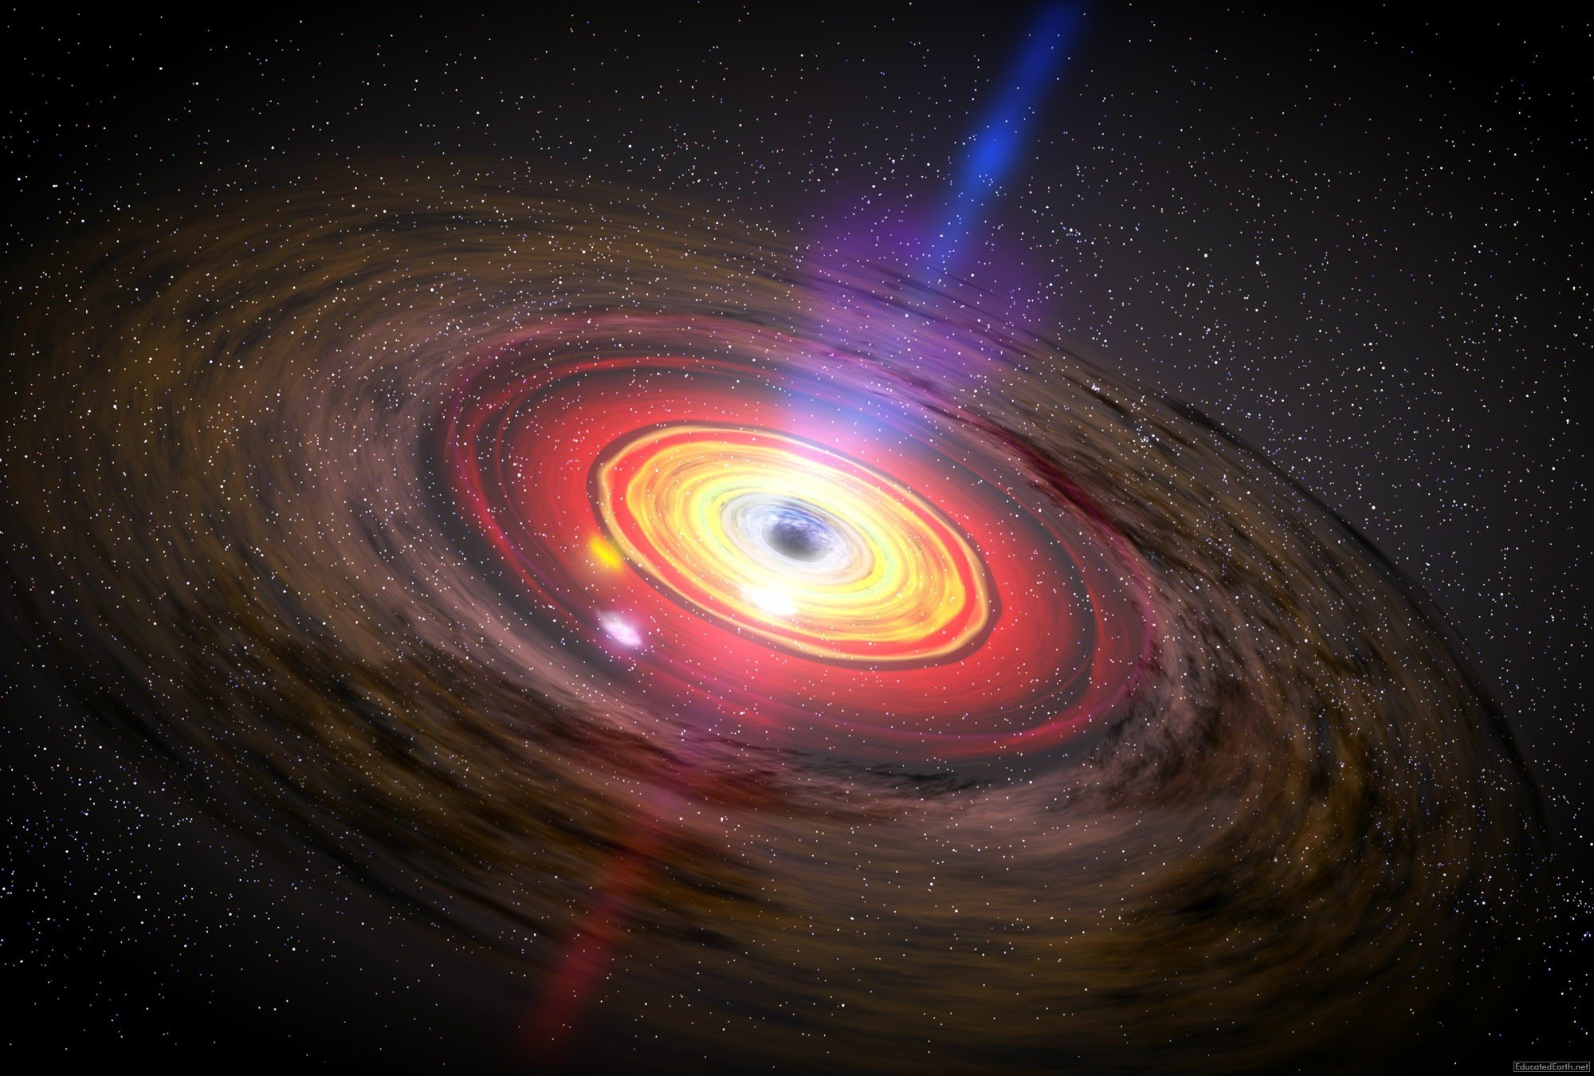

Slide 36
Referências
O livro de Ouro do Universo – Ronaldo R. F. Mourão
Introdução à Cosmologia – Ronaldo E. de Souza
O livro da Ciência – Globo Livros
Uma Breve História do Tempo – Stephen Hawking

Slide 37
Referências
http://betacarinae.blogspot.com.br/2012/08/a-evolucao-estelar.html
http://hypescience.com/fisicos-criam-buraco-negro-em-laboratorio-para-provar-radiacao-hawking/
http://www.misteriosdouniverso.net/2015/04/como-os-buracos-negros-evaporam.html#sthash.JYRz9djf.dpuf
http://brasileiros.com.br/2016/08/fisico-simula-buraco-negro-e-consegue-observar-pela-1a-vez-teoria-de-hawking/
http://astronomy-universo.blogspot.com.br/2016/12/radiacao-hawking.html

